Slide 1


4조 - 새벽코딩
전자 제품 재고관리 ERP 시스템

Slide 2

목차
01
팀원 및 역할 소개
02
프로젝트 개요
03
적용기술 및 개발환경
04
DB 설계서(ERD)
05
테이블 설계서
06
화면 UI 구성
07
기능구현
08
오류 및 해결
09
후기

Slide 3

Part 1.
팀원 및 역할 소개

Slide 4
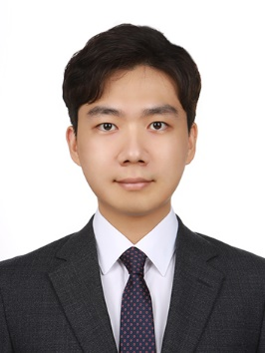
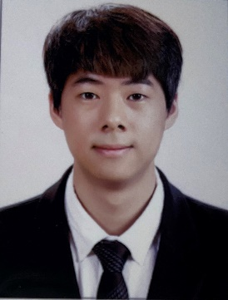

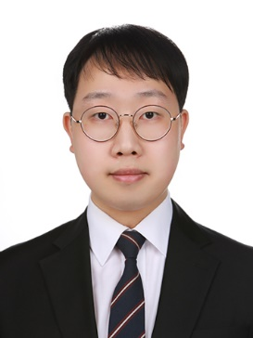
팀원 및 역할 소개
Part 1
이성우(팀장)
오세황(부팀장)
송효재
최현준
개발 환경 구축
DB 설계 및 구축
총괄기획
통합기능구현
개발 환경 구축
DB 설계 및 구축
화면 UI 설계
통합 기능 구현
재고검색JSP구현
수정/삭제 기능 구현
개발 환경 구축
게시판JSP구현
수정/삭제 기능 구현
개발환경 구축
PPT 작성

Slide 5
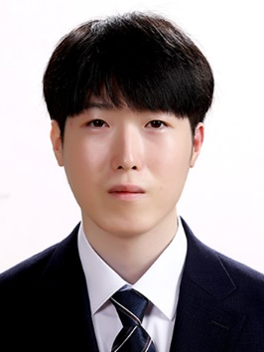

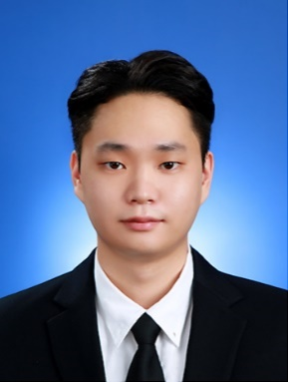
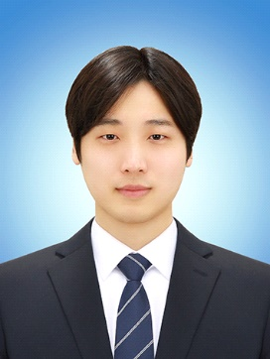
팀원 및 역할 소개
Part 1
주영일
장영일
황성준
심영섭
통합검색JSP구현
검색 기능 구현
개발 환경 구축
재고 입출고 JSP 구현
입력 기능 구현
샘플데이터 수집
메인 페이지 JSP구현
입력 기능 구현
개발 환경 구축
샘플데이터 총괄검색기능구현
샘플데이터 수집

Slide 6
Part 2.
프로젝트 개요

Slide 7

프로젝트 개요
Part 2
프로젝트 선택 동기
프로젝트 진행 목표
기존의 재고관리 ERP 시스템과는 차별화된 ERP를 구축하고자 다양한 통계자료와 차트를 활용하여 직관적인 ERP 시스템을 만들어보고자 본 프로젝트를 선택하게 되었음.
다양하고 세분화된 통합검색기능을 통해 사용자에게 편의성을 제공할 수 있는 재고관리 시스템 제공.
게시판 기능 통해 사용자들 간의 원활한 의사소통 및 의사소통 형성과 연계된 재고관리 시스템 제공.
사용자에게 개별 및 종합 통계 시스템들을 통한 직관적, 시각적 자료 제공.

Slide 8
Part 3.
적용기술 및 개발환경

Slide 9
















적용기술 및 개발환경
Part 3
활용 기술
언어/개발 툴 : Eclipse, Visual Studio Code,
JAVA, JavaScript, CSS
개발 환경
OS : Windows 10 Pro
Service : Apache Tomcat
Framework : Spring, MyBatis
데이터베이스 : Oracle 11g
사용 도구
개발도구 : Eclipse, Visual Studio, Maven,
SQLGate
형상 관리 : Git, GitHub
기타 : Excel

Slide 10

Part 4.
데이터베이스 설계서(ERD)

Slide 11
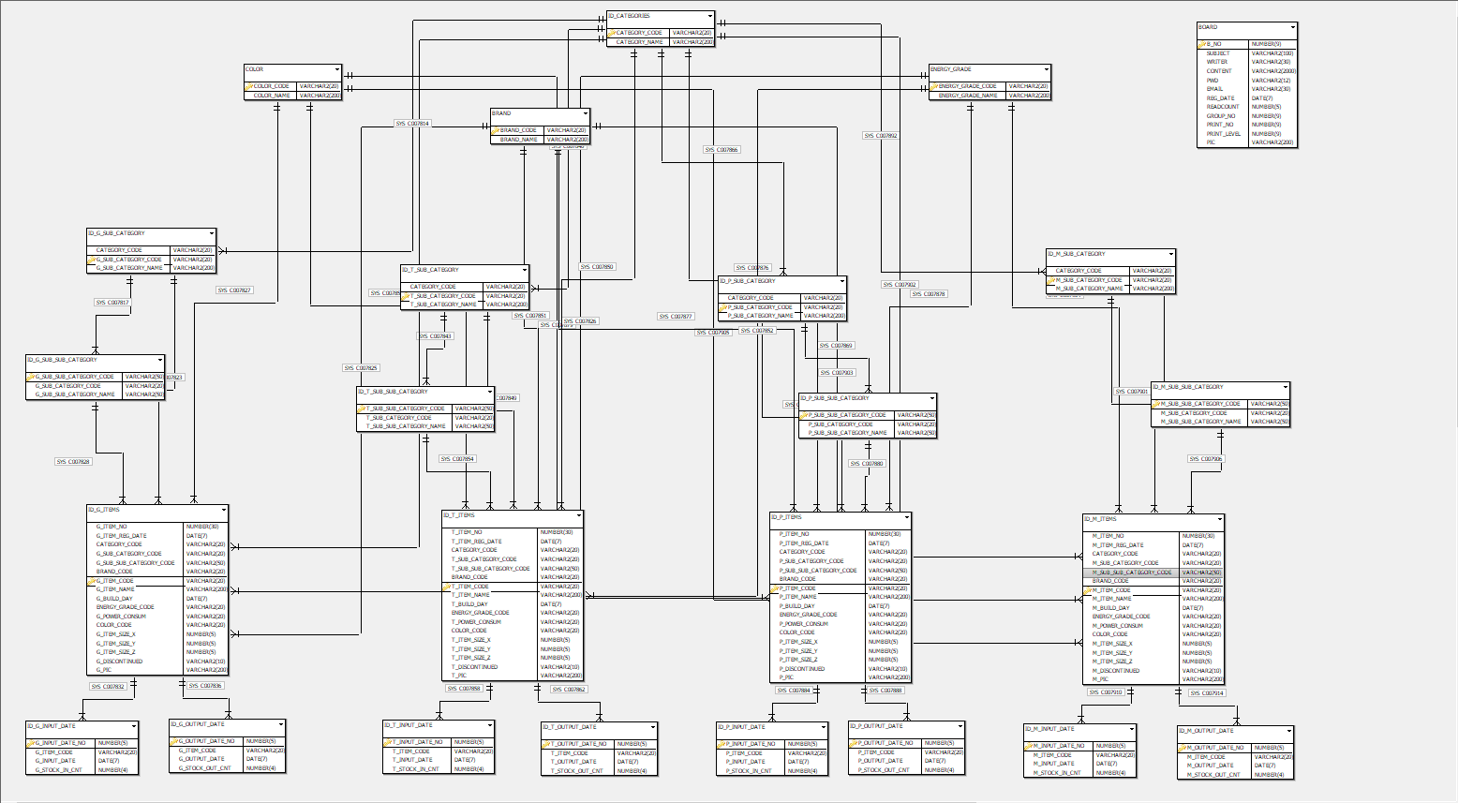
데이터베이스 설계서(ERD)
Part 4
데이터 베이스 설명:
총 25 테이블로 구성
카테고리별로 분류하여 대분류 구성
가전 속성 테이블 ,TV 속성 테이블 ,PC 속성 테이블 ,모바일 속성 테이블 ,공통속성 테이블 ,게시판 테이블 등으로 분류
각 속성테이블(대분류) 하위에 중분류 소분류 테이블
재고관리를 위한 입고, 출고 테이블

Slide 12
Part 5.
테이블 설계서

Slide 13
Part 5
테이블 설계서
ID_CATEGORIES
 | 자료형 | PK/FK | 제약조건
CATEGORY_CODE | VARCHAR2(20) | PK |  | 대분류(가전, TV, PC, 모바일) 카테고리를 코드별로 지정하여 저장
CATEGORY_NAME | VARCHAR2(200) |  | NOT NULL, UNIQUE | 대분류(가전, TV, PC, 모바일) 카테고리를 명칭으로 저장.
COLOR
 | 자료형 | PK/FK | 제약조건
COLOR_CODE | VARCHAR2(20) | PK |  | 데이터베이스 내의 컬러를 코드별로 지정하여 저장
COLOR_NAME | VARCHAR2(200) |  | NOT NULL, UNIQUE | 데이터베이스 내의 색상을 명칭으로 저장

Slide 14
Part 6.
화면 UI 구성

Slide 15
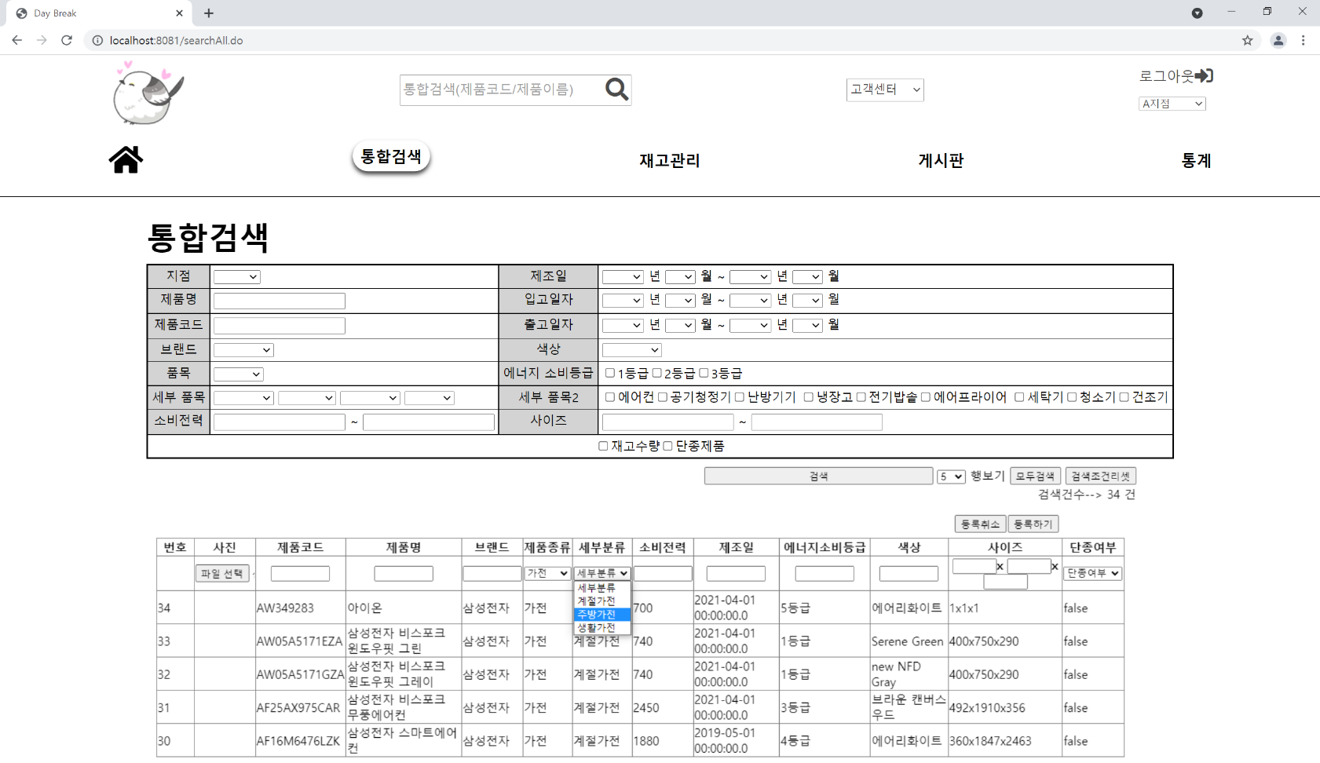
Part 6
화면 UI 구성
※ 각 번호 별 설명
1. 제품 검색 리스트
: 현재까지 저장되어 검색된 제품 리스트.
2. 사진 등록
: 등록하고자 하는 제품의 이미지 등록.
3. 등록 취소
: 작성하고 있는 제품 등록 취소.
4. 등록하기
: 작성중인 제품 등록.
5. 검색 건수
: 검색된 모든 제품의 수량
6. 세부분류 선택
: 등록할 제품의 대분류의 세부분류(중분류) 선택
통합검색 화면 ui 설명
사용자가 설정할 수 있는 검색 사항을 다양하게 함으로서 찾고자 하는 제품군을 찾는 것에 대한 편의성을 제공하고자 하였음
원하는 제품 행에 대한 정보의 등록/ 수정/ 삭제 과정을 간소화 함으로서 수정 / 삭제 과정에 소요되는 시간을 최소화하고자 하였음

Slide 16
Part 7.
기능구현

Slide 17
Part 7
기능 구현
1. 클래스 설계

Slide 18
Part 7
기능 구현
2. JSP 설계

Slide 19
기능 구현
Part 7
3. 메서드 설계
BoardDAO.java
Method | 기능
Int deleteBoard (BoardDTO) | [게시판 삭제 명령한 후 삭제 적용행의 개수]를 얻는 메소드 선언
Int downPrintNo (BoardDTO) | [삭제될 게시판 이후 글의 출력 순서번호]를 1씩 감속 시키는 메소드 선언
getBoard (int) | [1개의 게시판 정보]를 리턴하는 메소드 선언
Int getBoardCnt (BoardDTO) | [수정할 게시판의 존재 개수]를 리턴하는 메소드 선언
List<Map<String,String>> getBoardList (BoardSearchDTO) | [검색한 게시판 목록] 리턴하는 메소드 선언

Slide 20
기능 구현
Part 7
3. 메서드 설계
BoardDAO.java
Method | 기능
Int getBoardListCount (BoardSearchDTO) | [검색한 게시판 목록 총개수] 리턴하는 메소드 선언
Int getChildrenCnt (BoardDTO) | [삭제할 게시판의 아들글 존재개수]를 얻는 메소드 선언
String getPic (BoardDTO) | [게시판 이미지 이름] 가져오는 메소드 선언
Int getPwdCnt (BoardDTO) | [수정할 게시판의 비밀번호 존재 개수]를 리턴하는 메소드 선언
Int insertBoard (BoardDTO) | [게시판 글 입력 후 입력 적용 행의 개수] 리턴하는 메소드 선언

Slide 21
기능 구현
Part 7
3. 메서드 설계
BoardDAO.java
Method | 기능
Int updateBoard (BoardDTO) | [게시판 수정 명령한 후 수정 적용행의 개수]를 리턴하는 메소드 선언
Int updatePrintNo (BoardDTO) | [게시판 글 출력번호 1증가하고 수정 행의 개수] 리턴하는 메소드 선언
Int updateReadcount (int) | [조회수를 1 증가하고 업데이트한 행의 개수]를 얻는 메소드 선언

Slide 22
기능 구현
Part 7
3. 메서드 설계
BoardDAOImpl.java
Method | 기능
Int deleteBoard (BoardDTO) | 게시판 삭제 명령한 후 삭제 적용행의 개수를 리턴하는 메소드 선언
Int downPrintNo (BoardDTO) | [삭제될 게시판 이후 글의 출력 순서번호를 1씩 감소 시킨 후 수정 적용행의 개수]를 리턴하는 메소드 선언
getBoard (int) | [1개 게시판 글 정보] 리턴하는 메소드 선언
Int getBoardCnt (BoardDTO) | [삭제/수정할 게시판의 존재 개수]를 리턴하는 메소드 선언
List<Map<String,String>> getBoardList (BoardSearchDTO) | [검색한 게시판 목록] 리턴하는 메소드 선언

Slide 23
기능 구현
Part 7
3. 메서드 설계
BoardDAOImpl.java
Method | 기능
Int getBoardListCount (BoardSearchDTO) | [검색한 게시판 목록 개수] 리턴하는 메소드 선언
Int getChildrenCnt (BoardDTO) | [삭제할 게시판의 자식글 존재 개수]를 리턴하는 메소드 선언
String getPic (BoardDTO) | [게시판 이미지 이름] 가져오는 메소드 선언
Int getPwdCnt (BoardDTO) | [삭제/수정할 게시판의 비밀번호 존재 개수]를 리턴하는 메소드 선언
Int insertBoard (BoardDTO) | [게시판 글 입력 후 입력 적용 행의 개수]를 리턴하는 메소드 선언

Slide 24
기능 구현
Part 7
3. 메서드 설계
BoardDAOImpl.java
Method | 기능
Int updateBoard (BoardDTO) | [게시판 수정 후 수정행의 적용 개수]를 리턴하는 메소드 선언
Int updateChange (int) | [게시판 글 수정행의 개수] 리턴하는 메소드 선언
Int updatePrintNo (BoardDTO) | [게시판 글 출력번호 1증가하고 수정 행의 개수] 리턴하는 메소드 선언
Int updateReadcount (int) | [게시판 글 조회수 증가하고 수정행의 개수] 리턴하는 메소드 선언

Slide 25
기능 구현
Part 7
3. 메서드 설계
ERPDAO.java
Method | 기능
Int delete_erp (ERPDTO) | 삭제후 삭제 적용행의 개수 리턴하는 메소드 선언
Int delete_input (ERPDTO) | input 쪽 삭제 적용 개수 리턴하는 메소드 선언
Int delete_output (ERPDTO) | output 쪽 삭제 적용 개수 리턴하는 메소드 선언
Int G_Category_AllCnt() | 가전 카테고리 총수량 리턴하는 메소드 선언
String G_pic (ERPDTO) | 게시판 이미지 이름 가져오는 메소드 선언

Slide 26
기능 구현
Part 7
3. 메서드 설계
ERPDAO.java
Method | 기능
List<Map<String,String>> G_Sub_Sub_Color_Best_ten_AllList (ERPDTO) | 가전 소분류 중 상위 1~10위 까지의 총수량 리턴하는 메소드 선언
List<Map<String,String>> G_SubSub_Best_Brand (ERPDTO) | 가전 선호 브랜드 중 상위 1~5위 까지의 총수량 리턴하는 메소드 선언
Int G_SubSub_Each_AllCnt() | 가전 소분류 '1'(에어컨)총수량을 리턴하는 메소드 선언
Int G_SubSub_Each_AllCnt_2() | 가전 소분류 '2'(공기청정)총수량 리턴하는 메소드 선언
Int G_SubSub_Each_AllCnt_3() | 가전 소분류 '3'(난방기기)총수량 리턴하는 메소드 선언

Slide 27
기능 구현
Part 7
3. 메서드 설계
ERPDAO.java
Method | 기능
Int G_SubSub_Each_AllCnt_4() | 가전 소분류 '4'(냉장고)총수량을 리턴하는 메소드 선언
Int G_SubSub_Each_AllCnt_5() | 가전 소분류 '5'(전기밥솥)총수량 리턴하는 메소드 선언
Int G_SubSub_Each_AllCnt_6() | 가전 소분류 '6'(에어프라이어)총수량 리턴하는 메소드 선언
Int G_SubSub_Each_AllCnt_7() | 가전 소분류 '7'(세탁기)총수량 리턴하는 메소드 선언
Int G_SubSub_Each_AllCnt_8() | 가전 소분류 '8'(건조기)총수량 리턴하는 메소드 선언

Slide 28
기능 구현
Part 7
3. 메서드 설계
ERPDAO.java
Method | 기능
Int G_SubSub_Each_AllCnt_9() | 가전 소분류 '9'(청소기)총수량 리턴하는 메소드 선언
Int G_year_2019_CNT() | 전체 년도 중 2019년 가전 입고 수량 리턴하는 메소드 선언
Int G_year_2020_CNT() | 전체 년도 중 2020년 가전 입고 수량 리턴하는 메소드 선언
Int G_year_2021_CNT() | 전체 년도 중 2021년 가전 입고 수량 리턴하는 메소드 선언
List<Map<String,String>> get_Category_List() | 통합검색 쪽 대 카테고리(가전, TV, PC, 모바일) 리턴하는 메소드 선언

Slide 29
기능 구현
Part 7
3. 메서드 설계
ERPDAO.java
Method | 기능
Int get_del_ERPCnt (ERPDTO) | 삭제해야 할 제품의 존재개수 리턴하는 메소드 선언
Int getInsertStockCnt (ERPStockDTO) | 재고 입출력 요청하는 메소드 선언
List<Map<String,String>> getSearcALLhList (ERPSearchDTO) | 리스트 가져오는 메소드 선언
List<Map<String,String>> getSearch_G_List (ERPSearchDTO) | 각 재고관리 중 가전 카테고리 검색리스트 가져오는 메소드 선언
Int getSearch_G_List_Cnt (ERPSearchDTO) | 각 카테고리 중 가전 검색개수를 가져오는 메소드 선언

Slide 30
기능 구현
Part 7
3. 메서드 설계
ERPDAO.java
Method | 기능
List<Map<String,String>> getSearch_M_List (ERPSearchDTO) | 각 재고관리 중 모바일 카테고리 검색리스트 가져오는 메소드 선언
Int getSearch_M_List_Cnt (ERPSearchDTO) | 각 카테고리 중 모바일 검색개수를 가져오는 메소드 선언
List<Map<String,String>> getSearch_P_List (ERPSearchDTO) | 각 재고관리 중 PC 카테고리 검색리스트 가져오는 메소드 선언
Int getSearch_P_List_Cnt (ERPSearchDTO) | 각 카테고리 중 PC 검색개수를 가져오는 메소드 선언
List<Map<String,String>> getSearch_T_List (ERPSearchDTO) | 각 재고관리 중 TV 카테고리 검색리스트 가져오는 메소드 선언

Slide 31
기능 구현
Part 7
3. 메서드 설계
ERPDAO.java
Method | 기능
Int getSearch_T_List_Cnt (ERPSearchDTO) | 각 카테고리 중 TV 검색개수를 가져오는 메소드 선언
Int getSearchAllCnt (ERPSearchDTO) | 모두검색 시 총 검색개수를 가져오는 메소드 선언
Int getUpdateItemCnt (ERPSearchDTO) | 수정 적용 개수 리턴 하는 메소드 선언
Int insertErp (ERPDTO) | 검색하기 위한 텍스트를 입력하는 메소드 선언
Int M_Category_AllCnt() | 모바일 카테고리 총수량 리턴하는 메소드 선언

Slide 32
기능 구현
Part 7
3. 메서드 설계
ERPDAO.java
Method | 기능
List<Map<String, String>> M_Sub_Sub_Color_Best_ten_AllList (ERPDTO) | 모바일 소분류 중 상위 1~10위 까지의 총수량 리턴하는 메소드 선언
List<Map<String,String>> M_SubSub_Best_Brand (ERPDTO) | 모바일 선호 브랜드 중 상위 1~5위 까지의 총수량 리턴하는 메소드 선언
Int M_SubSub_Each_AllCnt() | 모바일 소분류 '1'(삼성전자)총수량 리턴하는 메소드 선언
Int M_SubSub_Each_AllCnt_2() | 모바일 소분류 '2'(애플)총수량 리턴하는 메소드 선언
Int M_SubSub_Each_AllCnt_3() | 모바일 소분류 '3'(기타)총수량 리턴하는 메소드 선언

Slide 33
기능 구현
Part 7
3. 메서드 설계
ERPDAO.java
Method | 기능
Int M_SubSub_Each_AllCnt_4() | 모바일 소분류 '4'(안드로이드)총수량 리턴하는 메소드 선언
Int M_SubSub_Each_AllCnt_5() | 모바일 소분류 '5'(윈도우)총수량 리턴하는 메소드 선언
Int M_SubSub_Each_AllCnt_6() | 모바일 소분류 '6'(아이패드)총수량 리턴하는 메소드 선언
Int M_year_2019_CNT() | 전체 년도 중 2019년 모바일 입고 수량 리턴하는 메소드 선언
Int M_year_2020_CNT() | 전체 년도 중 2020년 모바일 입고 수량 리턴하는 메소드 선언

Slide 34
기능 구현
Part 7
3. 메서드 설계
ERPDAO.java
Method | 기능
Int M_year_2021_CNT() | 전체 년도 중 2021년 모바일 입고 수량 리턴하는 메소드 선언
Int P_Category_AllCnt() | 대 분류 중 PC 카테고리 총수량 리턴하는 메소드 선언
List<Map<String,String>> P_Sub_Sub_Color_Best_ten_AllList (ERPDTO) | PC 소분류 중 상위 1~10위 까지의 총수량 리턴하는 메소드 선언
List<Map<String,String>> P_SubSub_Best_Brand (ERPDTO) | PC 선호 브랜드 중 상위 1~5위 까지의 총수량 리턴하는 메소드 선언
Int P_SubSub_Each_AllCnt() | pc 소분류 '1'(사무용_인강용)총수량 입력하는 메소드 선언

Slide 35
기능 구현
Part 7
3. 메서드 설계
ERPDAO.java
Method | 기능
Int P_SubSub_Each_AllCnt_2() | pc 소분류 '2'(게이밍)총수량 입력하는 메소드 선언
Int P_SubSub_Each_AllCnt_3() | pc 소분류 '3'(비지니스)총수량 입력하는 메소드 선언
Int P_SubSub_Each_AllCnt_4() | pc 소분류 '4'(게이밍노트북)총수량 입력하는 메소드 선언
Int P_year_2019_CNT() | 전체 년도 중 2019년 PC 입고 수량 리턴하는 메소드 선언
Int P_year_2020_CNT() | 전체 년도 중 2020년 PC 입고 수량 리턴하는 메소드 선언

Slide 36
기능 구현
Part 7
3. 메서드 설계
ERPDAO.java
Method | 기능
Int P_year_2021_CNT() | 전체 년도 중 2021년 PC 입고 수량 리턴하는 메소드 선언
Int stock_in_out_insert_all (ERPDTO) | insert all 로 input output 디폴트 수량 0 isert 해주는 메소드 선언
Int T_Category_AllCnt() | 대 분류 중 TV 카테고리 총수량 리턴하는 메소드 선언
List<Map<String,String>> T_Sub_Sub_Color_Best_ten_AllList (ERPDTO) | TV 소분류 중 상위 1~10위 까지의 총수량 리턴하는 메소드 선언
List<Map<String,String>> T_SubSub_Best_Brand (ERPTDO) | TV 선호 브랜드 중 상위 1~5위 까지의 총수량 리턴하는 메소드 선언

Slide 37
기능 구현
Part 7
3. 메서드 설계
ERPDAO.java
Method | 기능
Int T_SubSub_Each_AllCnt() | TV 소분류 '1'(QLED)총수량 리턴하는 메소드 선언
Int T_SubSub_Each_AllCnt_2() | TV 소분류 '2'(mini-LED)총수량 리턴하는 메소드 선언
Int T_SubSub_Each_AllCnt_3() | TV 소분류 '3'(OLED)총수량 리턴하는 메소드 선언
Int T_year_2019_CNT() | 전체 년도 중 2019년 TV 입고 수량 리턴하는 메소드 선언
Int T_year_2020_CNT() | 전체 년도 중 2020년 TV 입고 수량 리턴하는 메소드 선언
Int T_year_2021_CNT() | 전체 년도 중 2021년 TV 입고 수량 리턴하는 메소드 선언

Slide 38
기능 구현
Part 7
3. 메서드 설계
ERPDAOImpl.java
Method | 기능
Int delete_erp (ERPDTO) | 제품 삭제 명령한 후 삭제 적용행의 개수를 리턴하는 메소드 선언
Int delete_input(ERPDTO) | input 삭제 명령한 후 삭제 적용행의 개수를 리턴하는 메소드 선언
Int delete_output (ERPDTO) | input 삭제 명령한 후 삭제 적용행의 개수를 리턴하는 메소드 선언
Int G_Category_AllCnt() | 대 분류 중 가전 카테고리 총수량 리턴하는 메소드 선언
String G_pic (ERPDTO) | 게시판 이미지 이름 가져오는 메소드 선언

Slide 39
기능 구현
Part 7
3. 메서드 설계
ERPDAOImpl.java
Method | 기능
List<Map<String, String>> G_Sub_Sub_Color_Best_ten_AllList (ERPDTO) | 가전 소품목 색상 BEST10 LIST 담는 메소드 선언.
List<Map<String,String>> G_SubSub_Best_Brand (ERPDTO) | 가전 선호 브랜드 중 상위 1~5위 까지의 총수량 리턴하는 메소드 선언
Int G_SubSub_Each_AllCnt() | 가전 제품 카테고리별 총수량 및 소분류 '1'(에어컨)의 총수량 개수 리턴하는 메소드 선언
Int G_SubSub_Each_AllCnt_2() | 가전 제품 카테고리별 총수량 및 소분류 '2'(공기청정)의 총수량 개수 리턴하는 메소드 선언
Int G_SubSub_Each_AllCnt_3() | 가전 제품 카테고리별 총수량 및 소분류 '3'(난방기기)의 총수량 개수 리턴하는 메소드 선언

Slide 40
기능 구현
Part 7
3. 메서드 설계
ERPDAOImpl.java
Method | 기능
Int G_SubSub_Each_AllCnt_4() | 가전 제품 카테고리별 총수량 및 소분류 '4'(냉장고)의 총수량 개수 리턴하는 메소드 선언
Int G_SubSub_Each_AllCnt_5() | 가전 제품 카테고리별 총수량 및 소분류 '5'(전기밥솥)의 총수량 개수 리턴하는 메소드 선언
Int G_SubSub_Each_AllCnt_6() | 가전 제품 카테고리별 총수량 및 소분류 '6'(에어프라이어)의 총수량 개수 리턴하는 메소드 선언
Int G_SubSub_Each_AllCnt_7() | 가전 제품 카테고리별 총수량 및 소분류 '7'(세탁기)의 총수량 개수 리턴하는 메소드 선언
Int G_SubSub_Each_AllCnt_8() | 가전 제품 카테고리별 총수량 및 소분류 '8'(건조기)의 총수량 개수 리턴하는 메소드 선언
Int G_SubSub_Each_AllCnt_9() | 가전 제품 카테고리별 총수량 및 소분류 '9'(청소기)의 총수량 개수 리턴하는 메소드 선언

Slide 41
기능 구현
Part 7
3. 메서드 설계
ERPDAOImpl.java
Method | 기능
Int G_year_2019_CNT() | 전체 년도 중 2019년 가전 입고 수량 리턴하는 메소드 선언
Int G_year_2020_CNT() | 전체 년도 중 2020년 가전 입고 수량 리턴하는 메소드 선언
Int G_year_2021_CNT() | 전체 년도 중 2021년 가전 입고 수량 리턴하는 메소드 선언
List<Map<String,String>> get_Category_List() | 통합검색 쪽 대 카테고리(가전, TV, PC, 모바일) 리턴하는 메소드 선언
Int get_del_ERPCnt (ERPDTO) | 삭제해야 할 제품의 존재개수 리턴하는 메소드 선언

Slide 42
기능 구현
Part 7
3. 메서드 설계
ERPDAOImpl.java
Method | 기능
List<Map<String, String>> getHomeBoardList (ERPHomeDTO) | 메인 홈 최다 조회수 게시판 얻는 메소드 선언
List<Map<String, String>> getHomeSummarybtnFourList (ERPHomeDTO) | 메인 홈 재고요약 4번 검색하는 메소드 선언
List<Map<String, String>> getHomeSummarybtnOneList (ERPHomeDTO) | 메인 홈 재고요약 1번 검색하는 메소드 선언
List<Map<String, String>> getHomeSummarybtnThreeList (ERPHomeDTO) | 메인 홈 재고요약 3번 검색하는 메소드 선언
List<Map<String, String>> getHomeSummarybtnTwoList (ERPHomeDTO) | 메인 홈 재고요약 2번 검색하는 메소드 선언

Slide 43
기능 구현
Part 7
3. 메서드 설계
ERPDAOImpl.java
Method | 기능
Int getInsertStockCnt (ERPStockDTO) | 재고 입출력 요청하는 메소드 선언
List<Map<String, String>> getSearcALLhList (ERPSearchDTO) | 리스트 가져오는 메소드 선언
List<Map<String, String>> getSearch_G_List (ERPSearchDTO) | 각 재고관리 중 가전 카테고리 검색리스트 가져오는 메소드 선언
Int getSearch_G_List_Cnt (ERPSearchDTO) | 각 카테고리 중 가전 검색개수를 가져오는 메소드 선언
List<Map<String, String>> getSearch_M_List (ERPSearchDTO) | 각 재고관리 중 모바일 카테고리 검색리스트 가져오는 메소드 선언
Int getSearch_M_List_Cnt (ERPSearchDTO) | 각 카테고리 중 모바일 검색개수를 가져오는 메소드 선언

Slide 44
기능 구현
Part 7
3. 메서드 설계
ERPDAOImpl.java
Method | 기능
List<Map<String, String>> getSearch_P_List (ERPSearchDTO) | 각 재고관리 중 PC 카테고리 검색리스트 가져오는 메소드 선언
Int getSearch_P_List_Cnt (ERPSearchDTO) | 각 카테고리 중 PC 검색개수를 가져오는 메소드 선언
List<Map<String, String>> getSearch_T_List (ERPSearchDTO) | 각 재고관리 중 TV 카테고리 검색리스트 가져오는 메소드 선언
Int getSearch_T_List_Cnt (ERPSearchDTO) | 각 카테고리 중 TV 검색개수를 가져오는 메소드 선언
Int getSearchAllCnt (ERPSearchDTO) | 모두검색 시 총 검색개수를 가져오는 메소드 선언
Int getUpdateItemCnt (ERPDTO) | 제품 수정 명령한 후 수정 적용행의 개수를 리턴하는 메소드 선언

Slide 45
기능 구현
Part 7
3. 메서드 설계
ERPDAOImpl.java
Method | 기능
Int insertErp (ERPDTO) | [게시판 글 입력 후 입력 적용 행의 개수]를 리턴하는 메소드 선언
Int M_Category_AllCnt() | 대 분류 중 모바일 카테고리 총수량 리턴하는 메소드 선언 (전체통계쪽)
List<Map<String, String>> M_Sub_Sub_Color_Best_ten_AllList (ERPDTO) | 모바일 소품목 색상 BEST10 LIST 담는 메소드 선언.
List<Map<String,String>> M_SubSub_Best_Brand (ERPDTO) | 모바일 선호 브랜드 중 상위 1~5위 까지의 총수량 리턴하는 메소드 선언
Int M_SubSub_Each_AllCnt() | 모바일 카테고리별 총수량 및 소분류 '1'(삼성전자)의 총수량 개수 리턴하는 메소드 선언

Slide 46
기능 구현
Part 7
3. 메서드 설계
ERPDAOImpl.java
Method | 기능
Int M_SubSub_Each_AllCnt_2() | 모바일 카테고리별 총수량 및 소분류 ‘2’(애플)의 총수량 개수 리턴하는 메소드 선언
Int M_SubSub_Each_AllCnt_3() | 모바일 카테고리별 총수량 및 소분류 ‘3'(기타)의 총수량 개수 리턴하는 메소드 선언
Int M_SubSub_Each_AllCnt_4() | 모바일 카테고리별 총수량 및 소분류 ‘4'(안드로이드)의 총수량 개수 리턴하는 메소드 선언
Int M_SubSub_Each_AllCnt_5() | 모바일 카테고리별 총수량 및 소분류 ‘5＇(윈도우)의 총수량 개수 리턴하는 메소드 선언
Int M_SubSub_Each_AllCnt_6() | 모바일 카테고리별 총수량 및 소분류 ‘6'(아이패드)의 총수량 개수 리턴하는 메소드 선언

Slide 47
기능 구현
Part 7
3. 메서드 설계
ERPDAOImpl.java
Method | 기능
Int M_year_2019_CNT() | 전체 년도 중 2019년 모바일 수량 리턴하는 메소드 선언
Int M_year_2020_CNT() | 전체 년도 중 2020년 모바일 수량 리턴하는 메소드 선언
Int M_year_2021_CNT() | 전체 년도 중 2021년 모바일 수량 리턴하는 메소드 선언
Int P_Category_AllCnt() | 대 분류 중 PC 카테고리 총수량 리턴하는 메소드 선언 (전체통계쪽)
List<Map<String, String>> P_Sub_Sub_Color_Best_ten_AllList (ERPDTO) | PC 소품목 색상 BEST10 LIST 담는 메소드 선언.

Slide 48
기능 구현
Part 7
3. 메서드 설계
ERPDAOImpl.java
Method | 기능
List<Map<String,String>> P_SubSub_Best_Brand (ERPDTO) | PC 선호 브랜드 중 상위 1~5위 까지의 총수량 리턴하는 메소드 선언
Int P_SubSub_Each_AllCnt() | PC 카테고리별 총수량 및 소분류 '1'(사무용_인강용)의 총수량 개수 리턴하는 메소드 선언
Int P_SubSub_Each_AllCnt_2() | PC 카테고리별 총수량 및 소분류 '2'(게이밍)의 총수량 개수 리턴하는 메소드 선언
Int P_SubSub_Each_AllCnt_3() | PC 카테고리별 총수량 및 소분류 '3'(비지니스)의 총수량 개수 리턴하는 메소드 선언
Int P_SubSub_Each_AllCnt_4() | PC 카테고리별 총수량 및 소분류 '4'(게이밍노트북)의 총수량 개수 리턴하는 메소드 선언

Slide 49
기능 구현
Part 7
3. 메서드 설계
ERPDAOImpl.java
Method | 기능
Int P_year_2019_CNT() | 전체 년도 중 2019년 PC 수량 리턴하는 메소드 선언
Int P_year_2020_CNT() | 전체 년도 중 2020년 PC 수량 리턴하는 메소드 선언
Int P_year_2021_CNT() | 전체 년도 중 2021년 PC 수량 리턴하는 메소드 선언
Int stock_in_out_insert_all (ERPDTO) | insert all 로 input output 디폴트 수량 0 insert 해주는 메소드 선언.
Int T_Category_AllCnt() | 대 분류 중 TV 카테고리 총수량 리턴하는 메소드 선언 (전체통계쪽)

Slide 50
기능 구현
Part 7
3. 메서드 설계
ERPDAOImpl.java
Method | 기능
List<Map<String, String>> T_Sub_Sub_Color_Best_ten_AllList (ERPDTO) | TV 소품목 색상 BEST 10 LIST 담는 메소드 선언
List<Map<String,String>> T_SubSub_Best_Brand (ERPDTO) | TV 선호 브랜드 중 상위 1~5위 까지의 총수량 리턴하는 메소드 선언
Int T_SubSub_Each_AllCnt() | TV 카테고리별 총수량 및 소분류 '1’(QLED)의 총수량 개수 리턴하는 메소드 선언
Int T_SubSub_Each_AllCnt_2() | TV 카테고리별 총수량 및 소분류 '2’(mini_LED)의 총수량 개수 리턴하는 메소드 선언
Int T_SubSub_Each_AllCnt_3() | TV 카테고리별 총수량 및 소분류 '3’(OLED)의 총수량 개수 리턴하는 메소드 선언

Slide 51
기능 구현
Part 7
3. 메서드 설계
ERPDAOImpl.java
Method | 기능
Int T_year_2019_CNT() | 전체 년도 중 2019년 TV 수량 리턴하는 메소드 선언
Int T_year_2020_CNT() | 전체 년도 중 2020년 TV 수량 리턴하는 메소드 선언
Int T_year_2021_CNT() | 전체 년도 중 2021년 TV 수량 리턴하는 메소드 선언

Slide 52

Part 8.
오류 및 해결

Slide 53
Part 8
오류 및 해결

Slide 54
Part 9.
후기

Slide 55
Part 2
후기
최 현준 :
ERP시스템을 학습하고 익히며 만들어가기 까지 조원들과 함께 밤새가며 고생한 나날의 기억들을 잊지 못할 것입니다.
화면상에 보여지는 단순한 UI 및 검색, 입력, 수정, 삭제 및 기타 다양한 양식의 버튼 및 텍스트들이 실제 코딩상으로는 얼마나 많은 코드가 사용되고 얼마나 길고 복잡하게 상호연결되어 작용되는지 알 수 있었으며 이러한 기술들을 적극적으로 잘 활용하기 위해선 Java, Spring, Oracle, html 등을 포함한 다양한 기술들을 다양하게 숙지하고 이것들을 잘 활용할 줄 알아야 함을 깨닫게 되었습니다.
앞으로도 이러한 값진 경험들을 열심히 접하여 자신의 기술들을 성장시켜 나아갈 것을 다짐하며 지금껏 함께 노력해온 팀원들께 감사의 말을 전하고 싶습니다.

Slide 56
Part 2
후기

Slide 57


Slide 58

-끝-

Slide 59
감사합니다.

